Slide 1
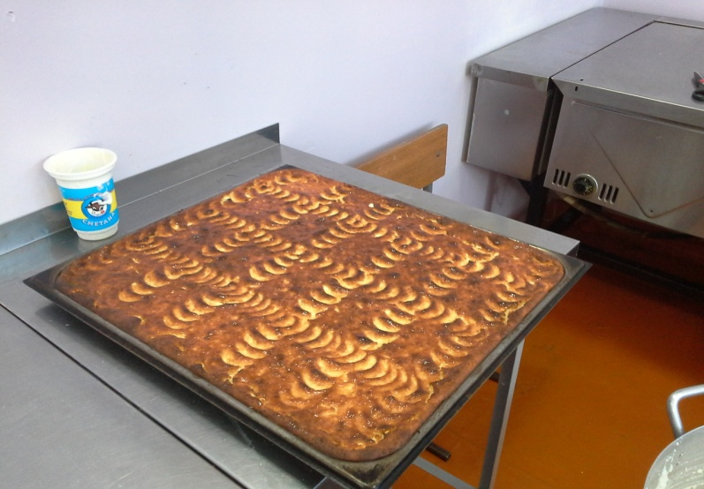
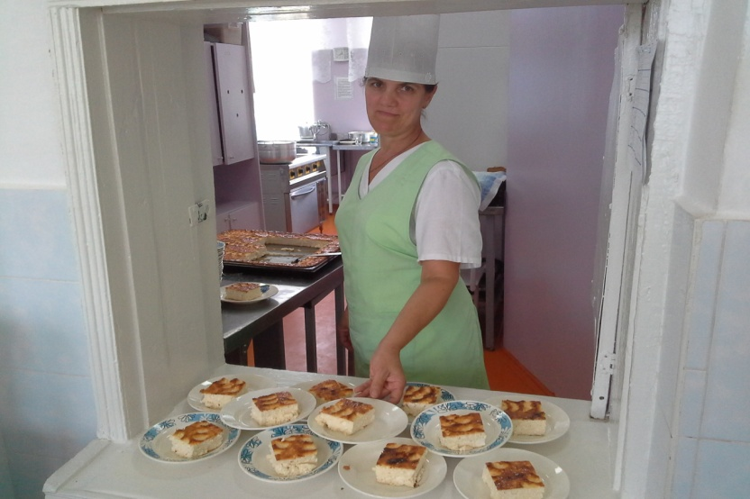
«Питание детей в школе - одна из важных проблем, определяющих их здоровье»
Приготовление поварами школьной столовой горячего завтрака

Slide 2
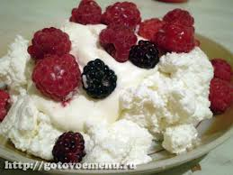
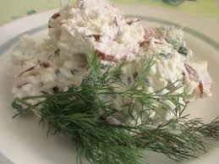
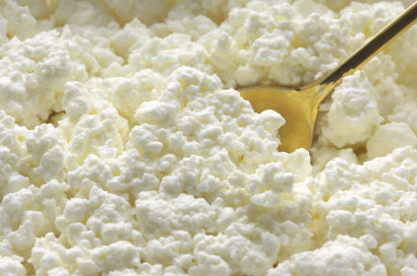
О пользе кисломолочных продуктов известно всем. Но именно творог является рекордсменом по наличию полезных веществ. Он считается основным источником белка, витамина В12, кальция, а также других необходимых для здоровья человека витаминов, микроэлементов. Особенно полезно кушать блюда из творога детям. Они способствуют укреплению костной ткани, помогают ребятам расти и нормально развиваться.

Slide 3
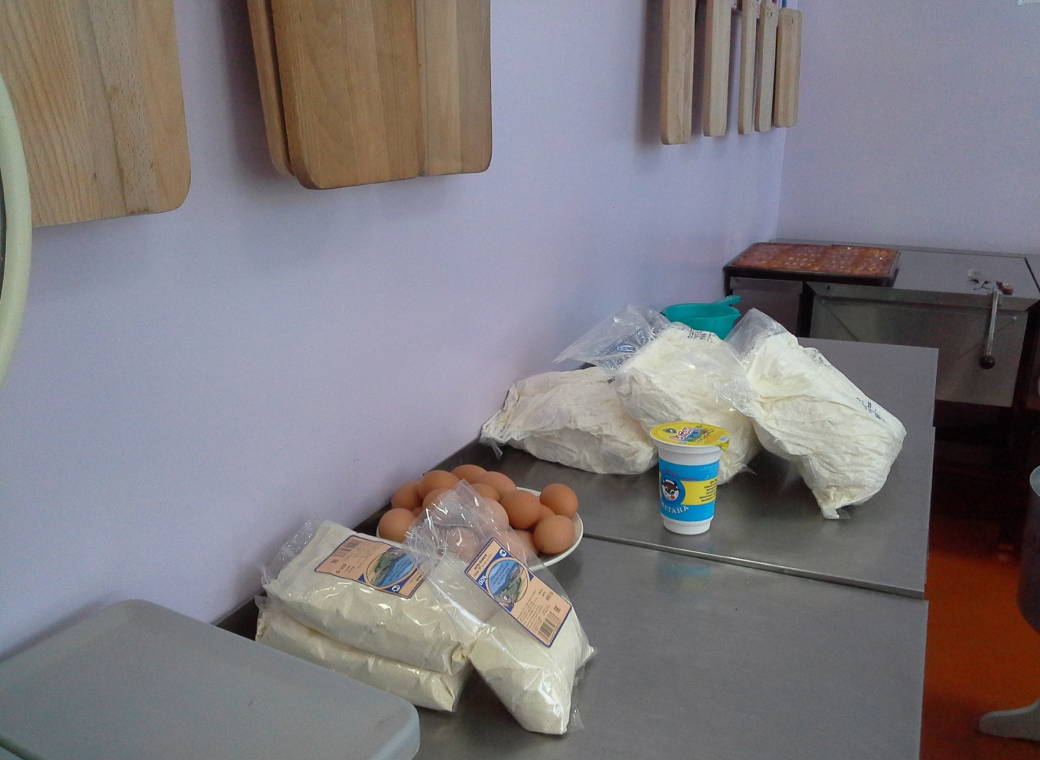
Приготовление творожной запеканки с манной крупой
Сначала надо взять все необходимые продукты

Slide 4
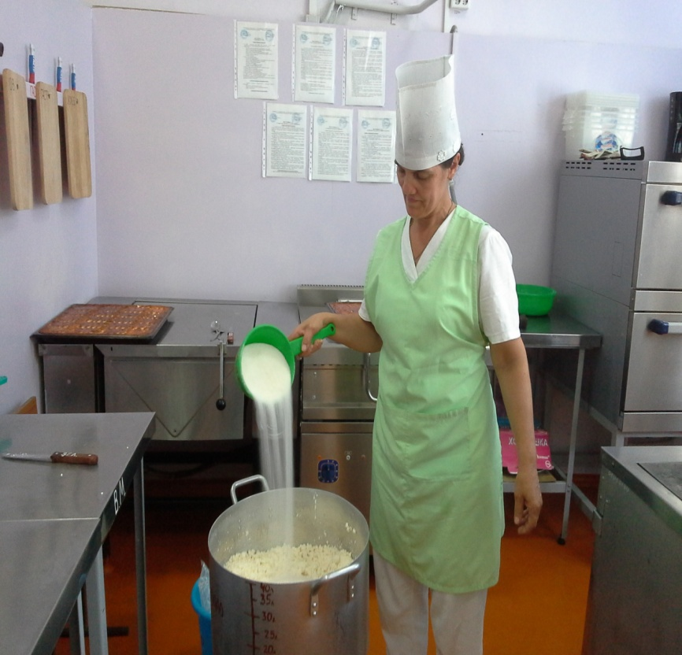
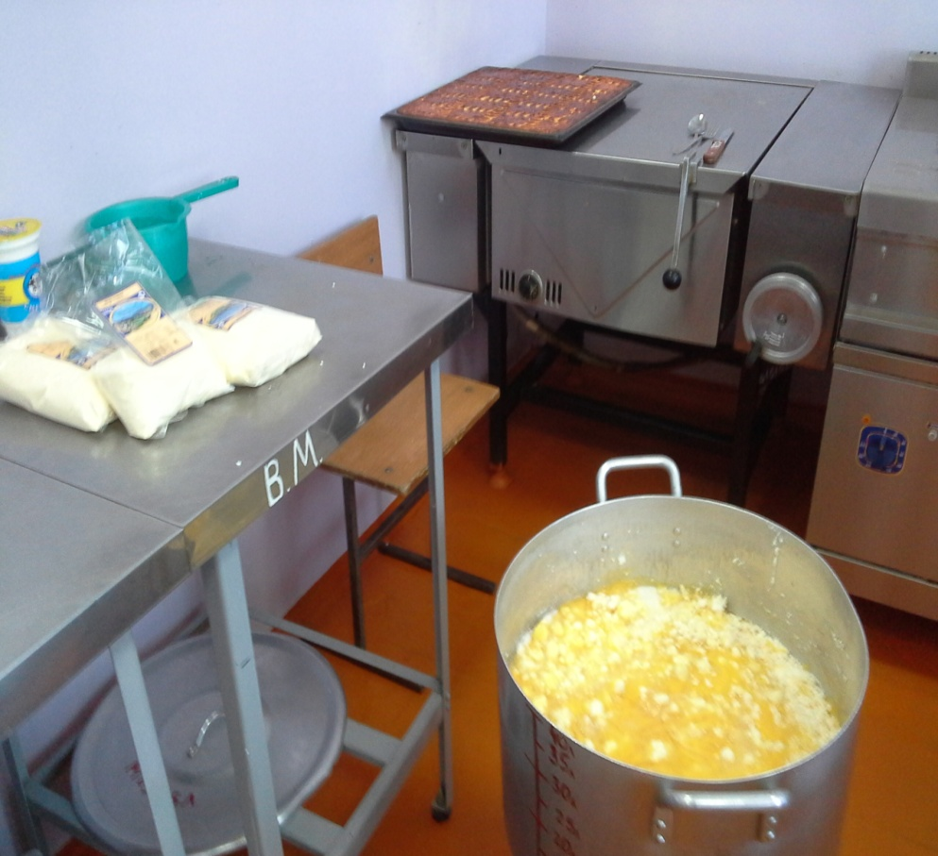
Яйца, сахар и творог смешать, хорошо растереть, всыпать манную крупу.

Slide 5
Размешать и оставить минут на 35-45 для набухания манки.

Slide 6
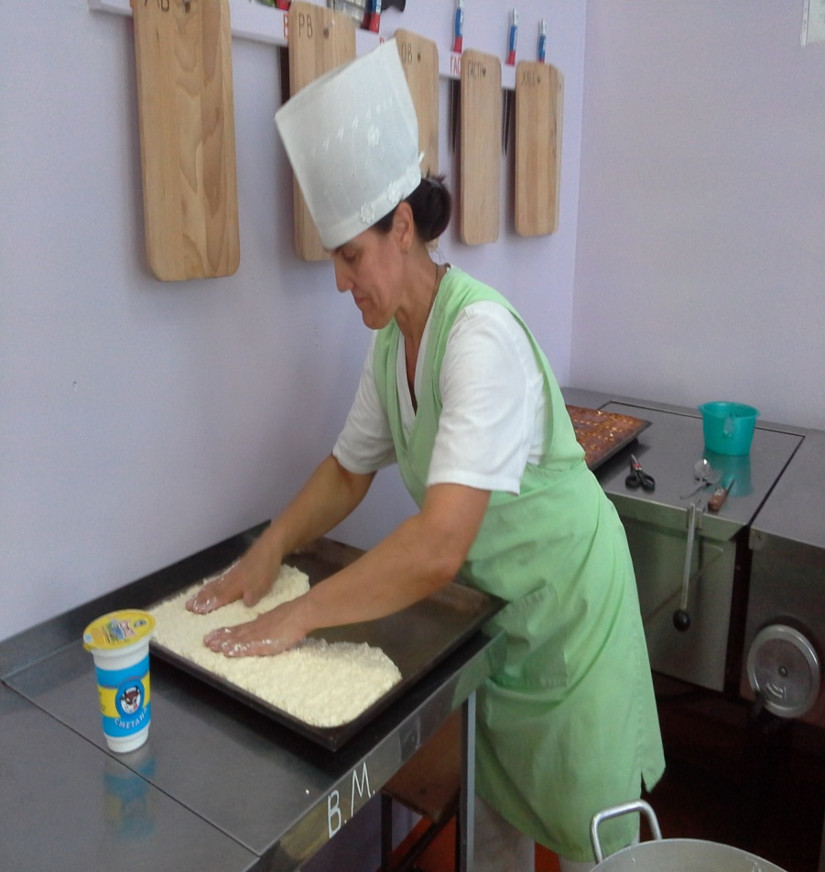
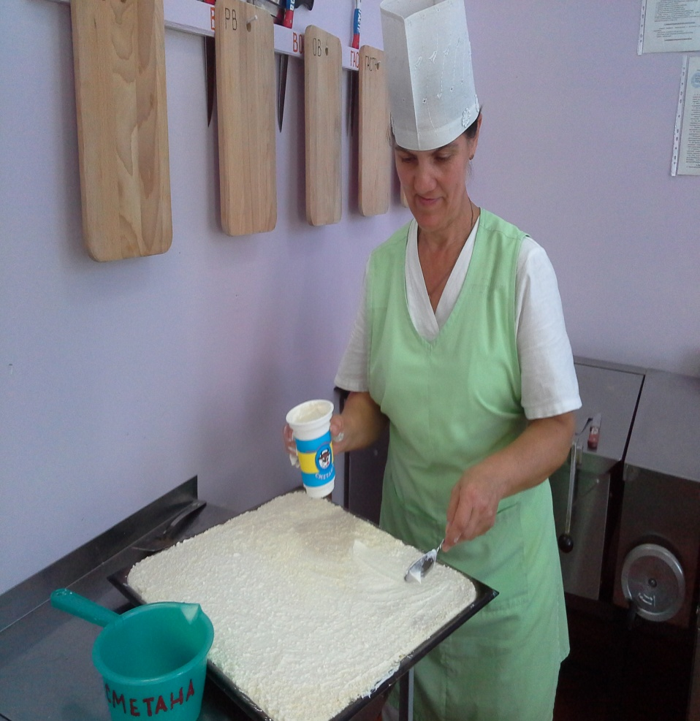
Затем выложить в смазанную маслом форму. Верх запеканки смазать сметаной.

Slide 7
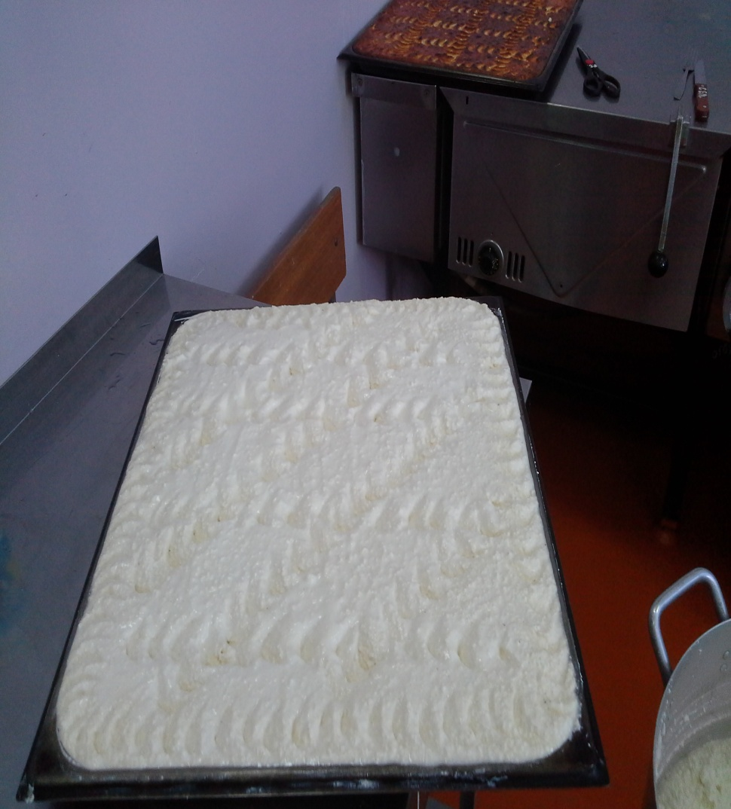
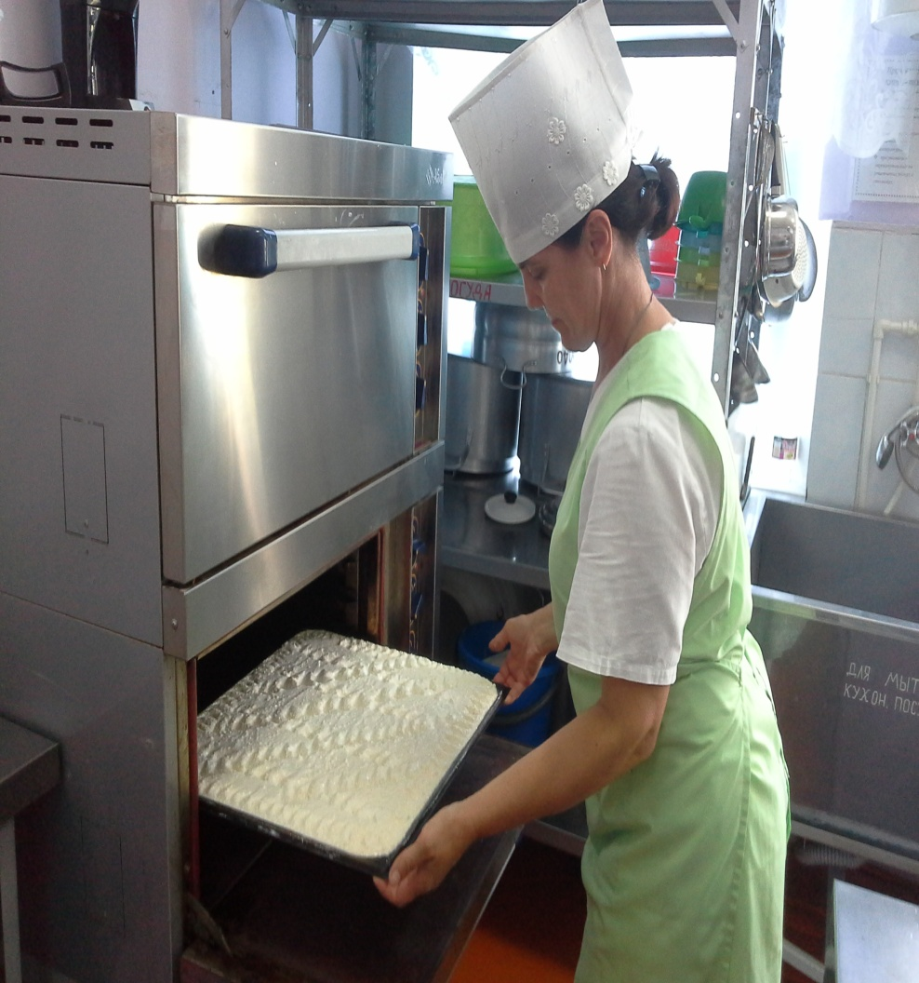
Отправить в жаровочный шкаф, выпекать при температуре 180 градусов 30-35 минут.

Slide 8
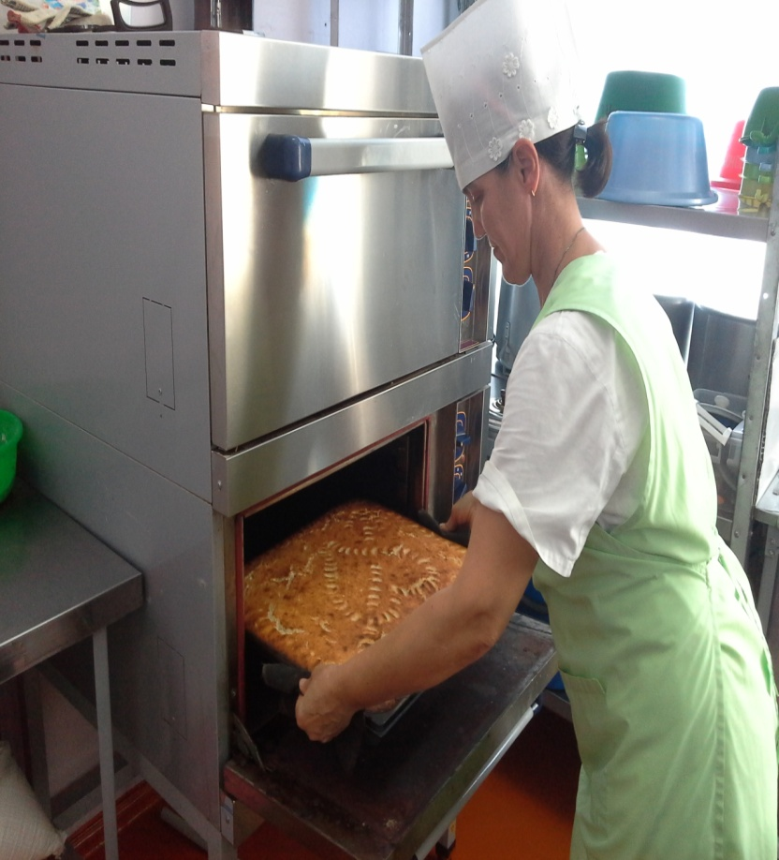
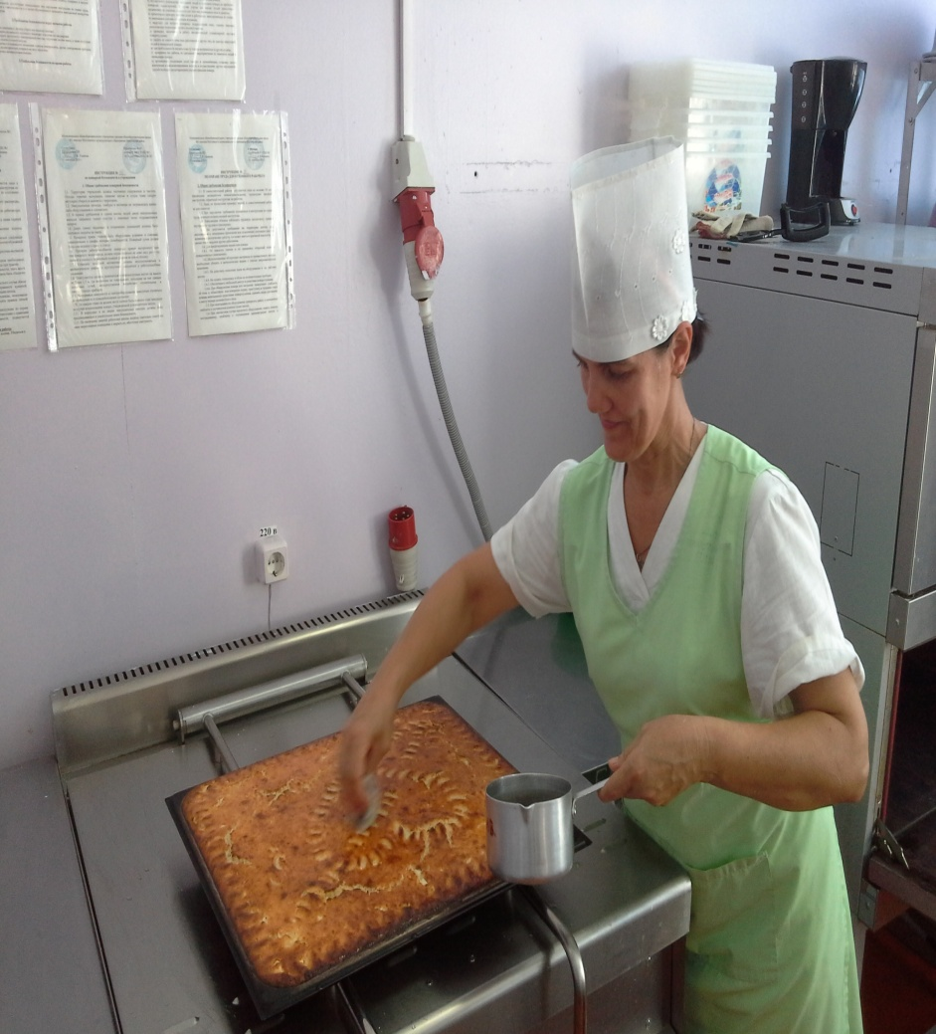
Творожная запеканка готова!

Slide 9
Приятного аппетита!

